Slide 1
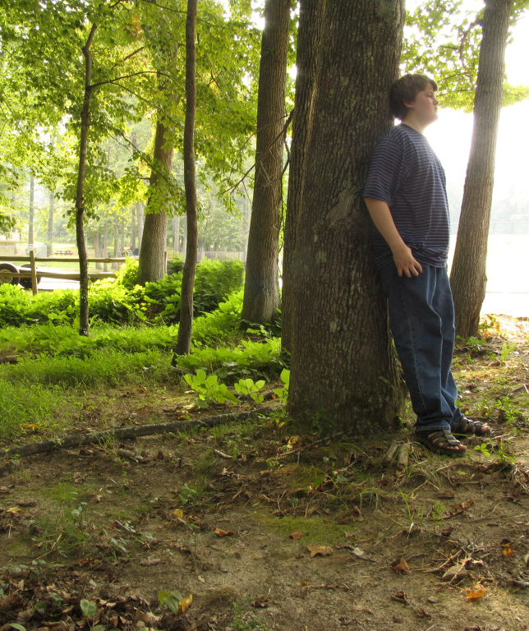
DAH y problemas asociados
Doctor Cameron Montgomery

Slide 2
Metas del taller
DAH
Problemas asociados

Slide 3
Plan
Actividad
Intercambio
Discusion

Slide 4
Actividad pratica
Estudios de caso
Aplican 3 soluciones del modelo a su caso.

Slide 5
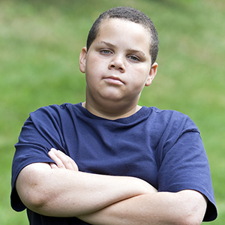
Miguel:
Actitud fuerte
Impulsivo
Hiperactivo
Retraso mental
Problemas en matematicas
Se enfada
Abandona diciendo que no « vale nada y que no es bueno en matematicas »

Slide 6
Sandra:
Timida
Deficit de atencion
Depresiva
Problemas de lectura
A veces hostil
Poca atencion en lectura
Suena cuando lee

Slide 7
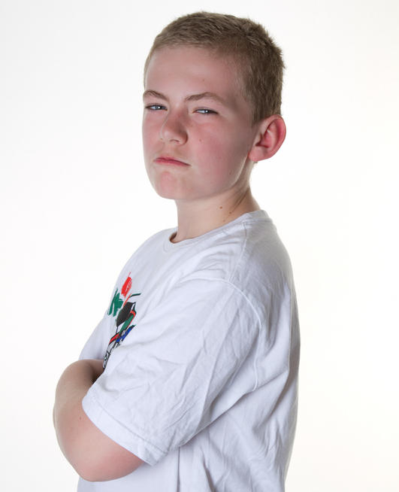
Alex:
Hiperactivo
Deficit de atencion
Agresivo (era victimo de intimidacion en su antigua escuela)
Le gusta controlar las situaciones (gimnasio)
Es deportista
Odia la lengua espanola (americano)

Slide 8
Estrategias praticas

Slide 9
Le gusta
Le gusta:
Se puede mejorar:

Slide 10
Preguntas?

